Slide 1

مشروع إنشاء مقر لفرع الشركة ومخازن ومصنع بمدينة بنغازي
في إطار النهوض بالشركة ولما تتطلبه طبيعة الأعمال التي تقوم بها. فقد باشرنا فعليا في إعداد مشروع إنشاء مقر لفرع الشركة بمدينة بنغازي. وتم الإنتهاء من مرحلة الدراسات والإستشارات الهندسية للمشروع وإعداد مخطط عام للأرض التي تبلغ مساحتها 3 هكتارات يحتوي على:-
1. مبنى إداري وملحقاته بمساحة 236 م2 .
2. موقف للسيارات وطرق داخلية , اجمالي المساحة 5083 م2 .
3. بناء 4 مخازن (هناقر) بمساحة كلية تقدر بحوالي 6336 م2.
4. إنشاء مصنع لطحن مادة البنتونايت وكربونات الكالسيوم داخل هنقر بمساحة تقدر1260 م2, ومرفق بساحات للمواد الخام والأنتاج.
5. سياج كامل بطول 790 م حول الارض.
وحسب الصور التالية للمخططات :-

Slide 2
Construction of the headquarter of the company branch, stores and a factory in Benghazi
In the context of the advancement of the company, as required by the nature of the work carried out. Have we started actually in the preparation of the project to establish the headquarters of the company branch, factory and stores in Benghazi. Was the completion of phase studies and engineering consultancy for the project and
prepare a general plan of the land with an area of ​​3 hectares contains: -
1. Administrative building and its annexes an area of ​​236 m 2.
2. Parking and internal roads, the total area of ​​5083 m 2.
3. Construction of 4 stores (Hanger) estimated total area of ​​6336 m 2.
4. Set up a factory for grinding material bentonite and calcium carbonate Hanger within an area of ​​1260 m2, and the facility courtyards of raw materials and production materials.
5. Wall around the Land , the entire length of 790 meters.
According to the images of the following schemes: -

Slide 3
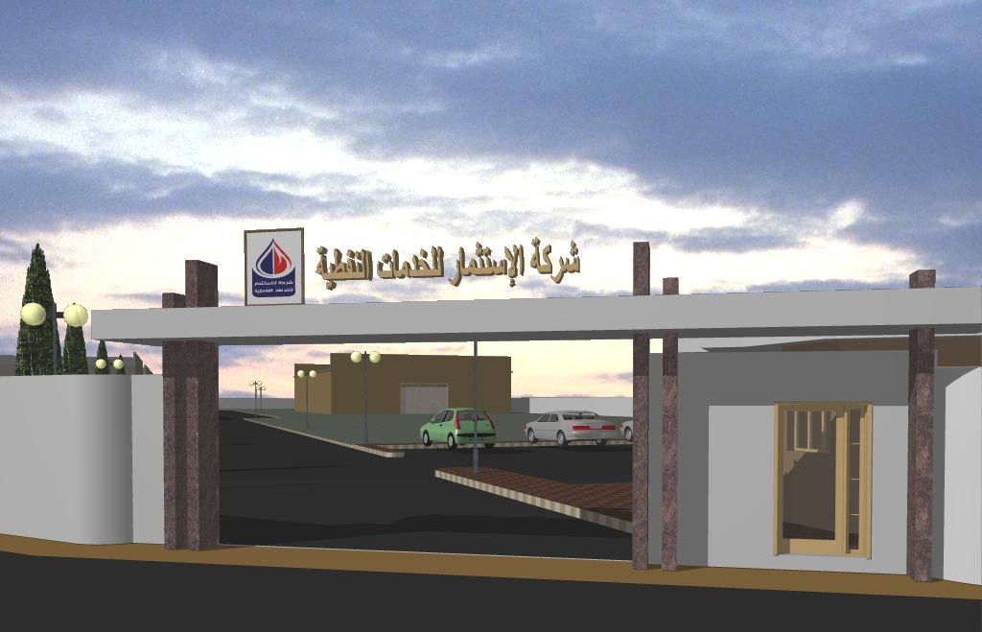

Slide 4
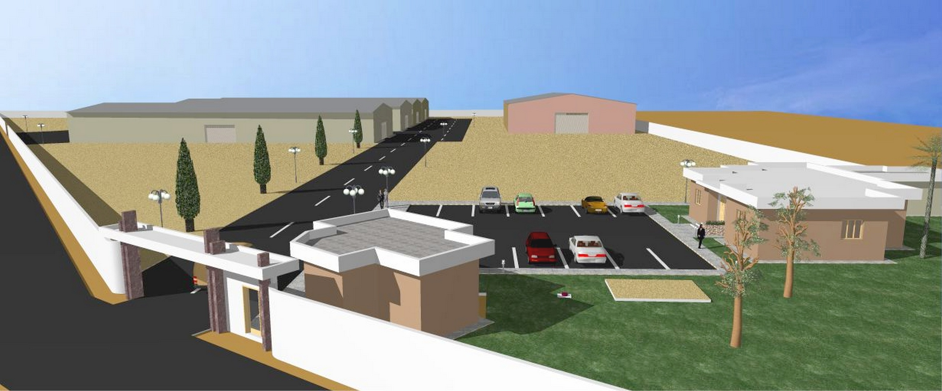

FACTORY

Slide 6
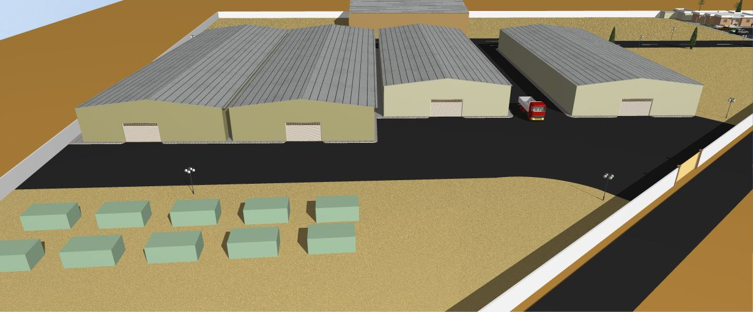
MUDLAB YARD

Slide 7
